Slide 1
GPSとRTK法
作成者：石橋尚之
初回作成日：2021年4月22日

Slide 2
RTK法とは
数センチ~の精度を把握できるGPS測定システム。
基地局と移動局の距離が10km以下である必要がある。

Slide 3
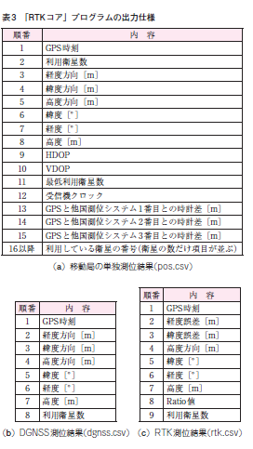
RTK法の種類
演算ライブラリ | 特徴 | 入力フォーマット | 出力フォーマット
RTKLIB | 大学の先生が製作した世界的に有名。 TCP通信用のアプリなども付属。 | RTCM3, RTCM2, NovAtel OEM6, NovAtel OEM3, u‐blox, Superstar II, Hemisphere, SkyTraq, GW10, Javad, NVS BINR and BINEX | RTCM3
RTKコア | トランジスタ技能で紹介されていたRTKLIBを流用したもの。 RTKLIBと同じデータを使っても同じ結果が出るわけではない | 同じデータを使ったという記述があったため、RTKLIBと同じと予想 | TR201801.pdfの P94参考
UBOX内蔵エンジン | Ubox社のNEO-M8PなどはラズパイやPCを使わずにデバイス内でRTK法が計算できる。 | RTCM3 | 緯度、経度、高度がシリアルで出力
Notes:
RTKLIBの入出力フォーマットはmanual_2.4.2.pdfのp27の“(4) In version 2.4.2, the stream format conversion function～”を確認

Slide 4
RTKLIBについて
データの出力先はシリアル、TCPクライアント、TCPサーバー、NTRIPクライアント、ファイル、FTP、またはHTTPです。
I2CやSPIへの出力可能？
基地局のデータ配信用アプリも付属。
座標の信頼性が高いとFixフラグが立つ。
NMEAフォーマットを入力として扱えない疑惑がある。NMEAといった単語はRTKLIBを調べても出てくる。
RTKLIBソースファイルの内容が複雑なので改変を避けたいため、モータやセンサー管理プロセスとは別のプロセスとして管理したい。
Notes:
出力先について（manual_2.4.2.pdfのp26” (2) To configure the input stream,～”と” (3) To configure the output streams, select~”参考)

Slide 5
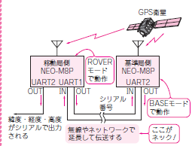
UBOX内蔵エンジンについて
モジュール間の通信が問題
モジュール間の通信にデータを乗せる
時に、 Ubox社の独自形式のデータの
ため、データをどこで区切るべきかが
わかっていない。

Slide 6
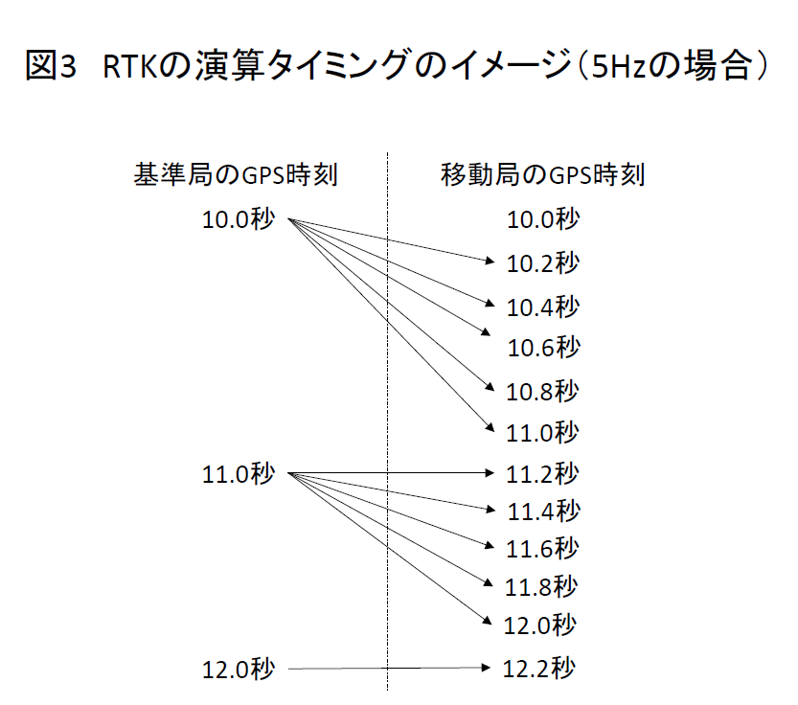
RTK法におけるタイミング

Slide 7
基地局データについて
移動局と基地局は10km以下の必要がある
世の中には無料で公開されているデータがある。
https://toragi.cqpub.co.jp/tabid/865/Default.aspx
TCP通信で受信したデータを利用できる。
公開サーバにデータを送り、それを受信する方法がある。
→世界中の人が利用できるので問題がないか先生に確認が必要
サーバまで自身で用意する方法もある。
基地局の座標は長時間GPSでの単独測位を行って制度を高める
Notes:
基地局の正確な位置データの出し方はTR201801.pdfのP78

Slide 8
先輩のプログラム解析１
移動局
緯度、経度、方位を方位センサーやGPSから読み取っている
座標の認識やモータの管理をgps.pyで行っている。
基地局
緯度、経度をローカルネットワークにTCP通信サーバとして配信。
GPSからはシリアル通信で読み取っている。

Slide 9
先輩プログラム解析2
RTK法を行っていない疑惑がある。
プログラムにRTKという言葉がない。
gps.pyの274行目でlatitudeが移動局の現在緯度だと判断。
gps.pyの264行目でlatitudeにENU_CONV()が移動局のGPSデータを引数にしている。
gps.pyの255行目のprintfからgps.latitudeは現在の座標を示すと考えられる。
gps.pyの88行目にENU_CONV()の内容がある
gps.pyの108,109行目で引数から得た現在座標とTCP通信で移動局から受信した座標データ (ENU)を足し算しているだけのように見える。

Slide 10
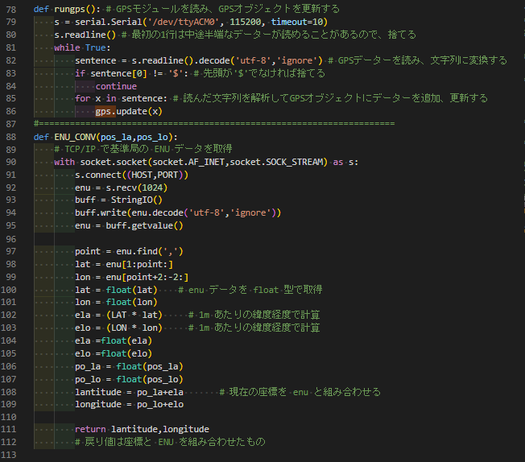

Slide 11
用語解説
Rawデータ…ｕｂｏｘ社の独自規格
RTCM…GNSSデータの標準フォーマットを定める団体
NMEAフォーマット…米国海洋電子機器協会により規定され管理され、方向も出せる。

Slide 12
作業ステップ
GPSモジュールの単体測定。
RTKLIBのセットアップ(サンプルデータでテスト)
RTKLIBによる基地局の設定
RTKLIBによる移動局の座標取得
座標データの出力(GUI→ファイル→シリアル)
洛北基地局の確認
RTKLIBがGUIの部分があるため、shやマクロなどによって自動化。
精度向上

Slide 13
まとめ1
Ubox社製の内蔵エンジンが付属したGPSを利用したい。
→RTKLIBの計算速度が遅かった時に処理速度の比較を行ってみたいため。
グローバルネットワークを利用したいときは基地局のデータを公開してよいかを確認すべき。公開を停止する物理ボタンをつけるべき。

Slide 14
まとめ2
RTKLIBとセンサなどのプロセスは別で動作することになると予測。
RTKLIBの測定結果は2つ考えている。
・ラズパイ4にはシリアルポートが6つあるので、RTKLIBを使用するときはシリアルポートから出力した位置情報を別のシリアルポートで受信する方法。RTKLIBからの出力が多すぎ、受信プロセスの動作を阻害する可能性があることが問題。
・計算結果をファイルに出力してそれを別のプロセスが読み取る方法。読み書きのタイミングによっては破損したデータしか読み取れない可能性があることが問題。

Slide 15
参考資料
先輩のGPS
https://shop.cqpub.co.jp/hanbai/books/I/I000239.html
RTKLIBマニュアル１
TRK-GNSS.zip\TRK-GNSS\TRCD1801\1_RTKLIB\RTKLIB_source.zip\RTKLIB-master\doc\doc\relnote_2.4.1.htm
RTKLIBマニュアル2
TRK-GNSS.zip\TRK-GNSS\TRCD1801\1_RTKLIB\RTKLIB_source.zip\RTKLIB-master\doc\doc\manual_2.4.2.htm
トランジスタ技術 全国移動基地局プロジェクト
https://toragi.cqpub.co.jp/tabid/865/Default.aspx

